Slide 1
Народный праздник
ЯРМАРКА
СТАРШИЙ ДОШКОЛЬНЫЙ ВОЗРАСТ
(по сценарию Зайцевой Т.В.,
воспитателя ГБОУ №752) .
Часть III.

Slide 2
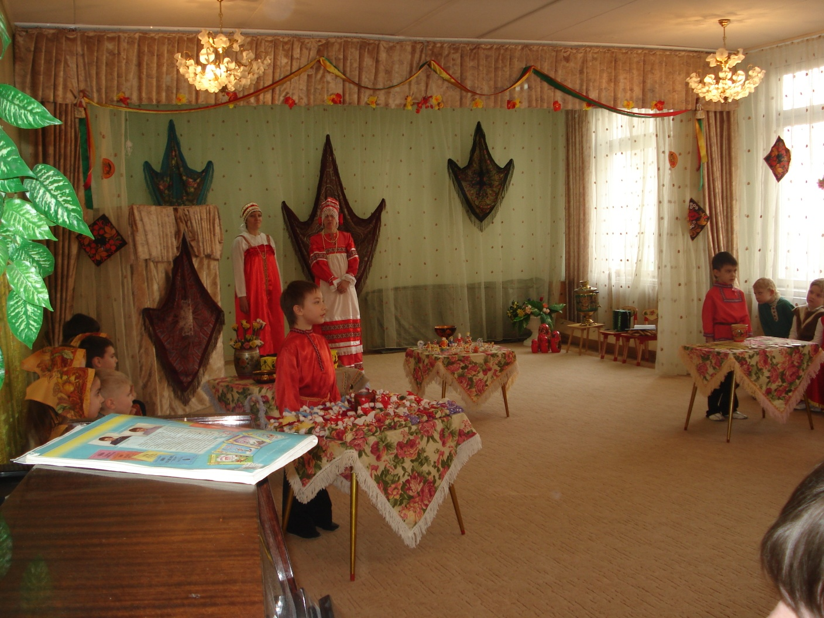
Добро пожаловать к нам на ярмарку, нас товару видимо-невидимо.
Подходите, подходите
Что-нибудь себе купите!

Slide 3
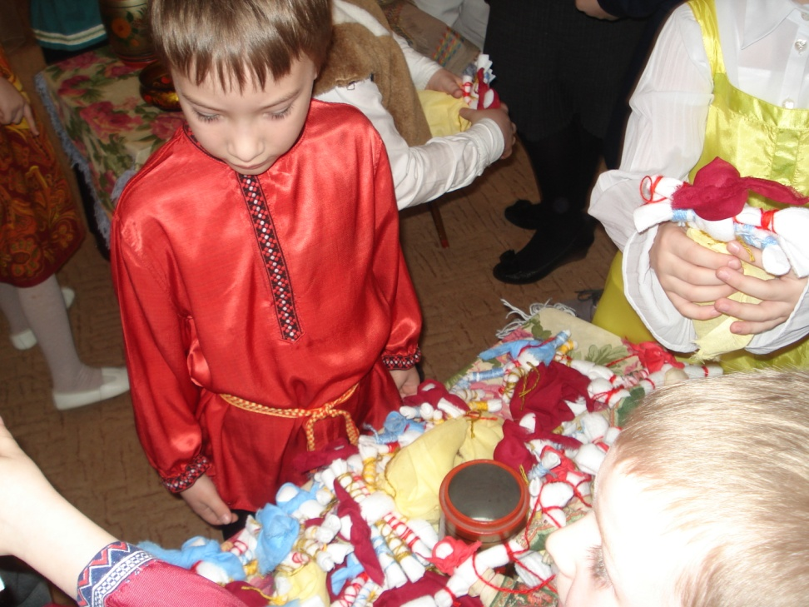
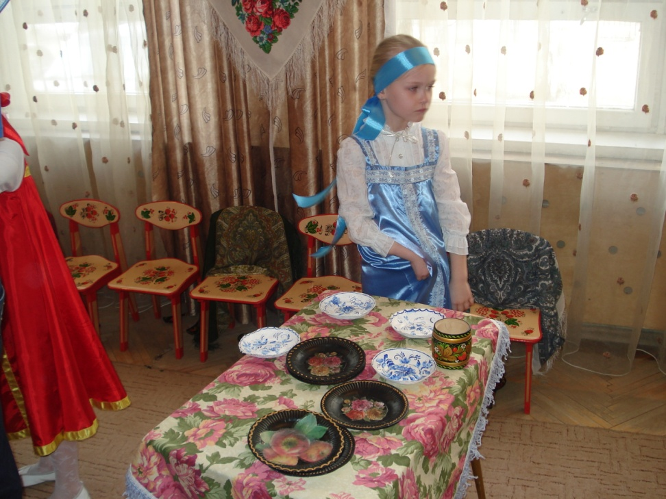
Не ходите никуда, подходите все сюда!
Диво дивное, чудо чудное, а не товар!
Гляди не моргай, рот не разевай,
Ворон не считай, товар покупай!

Slide 4
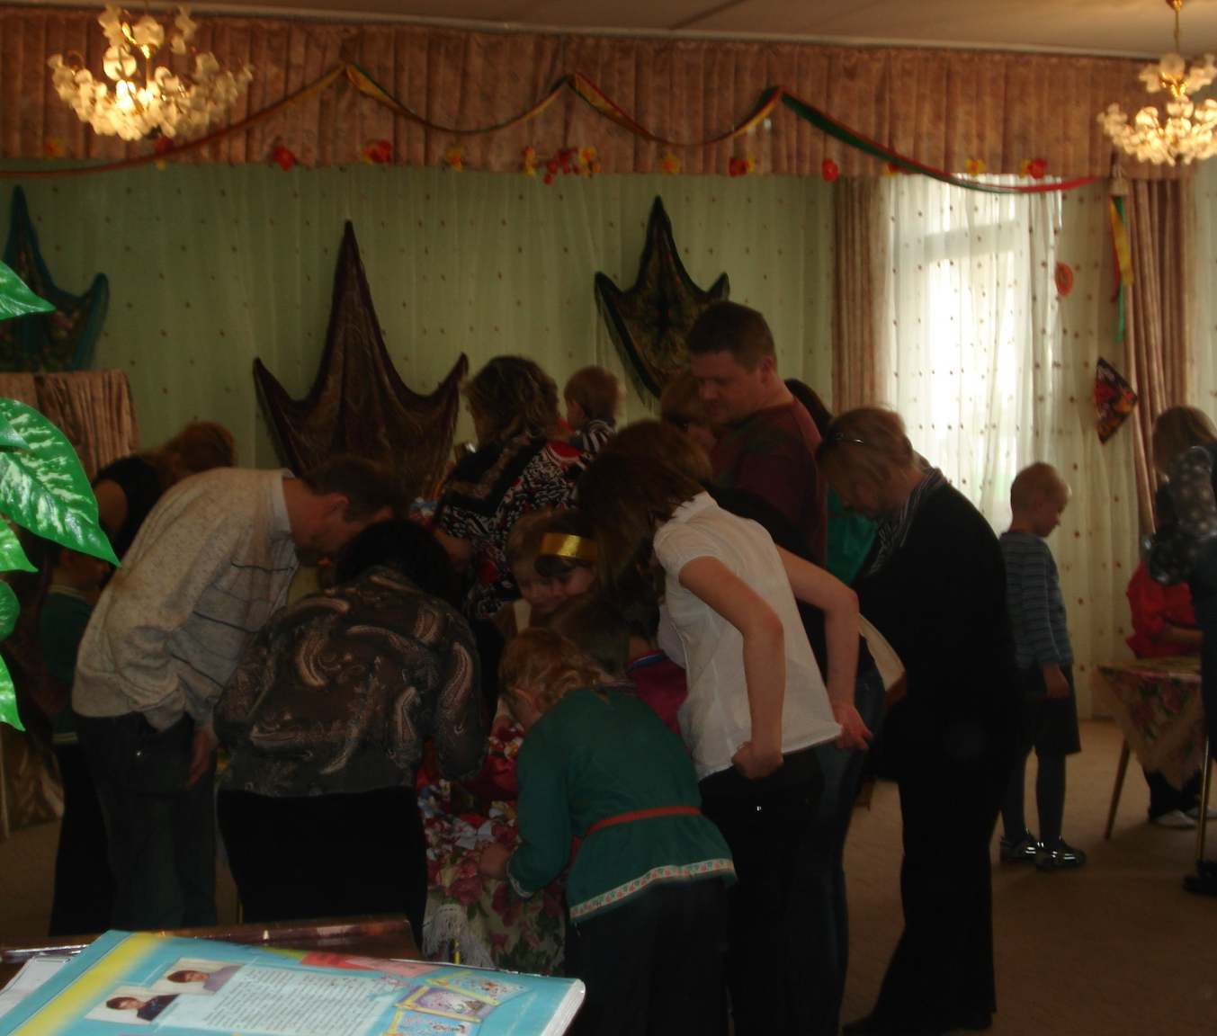
Все по 10 рублей!
Денег ты не жалей!
Тары-бары, растабары,
Раскупайте все товары!

Slide 5
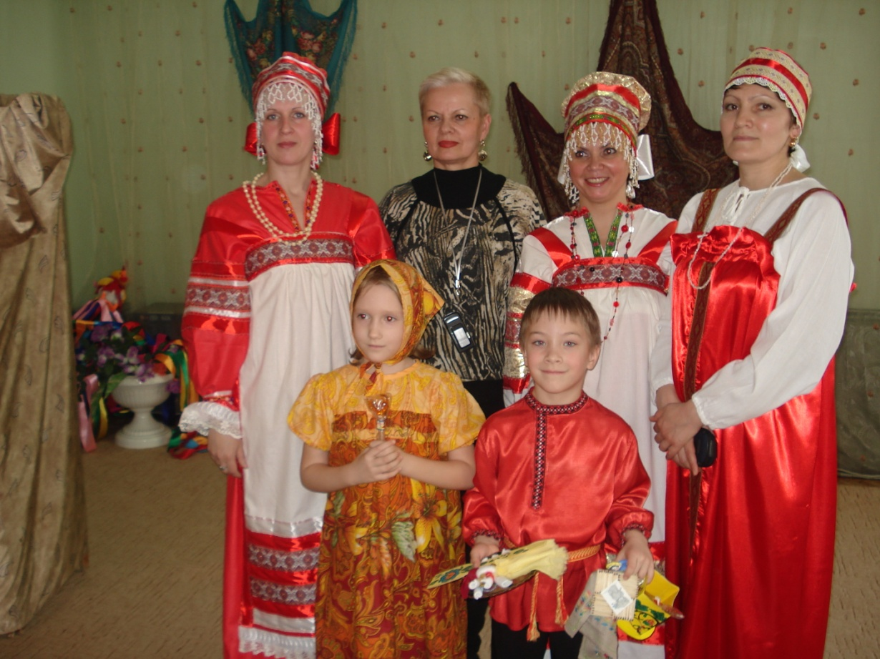
Вот и солнце закатилось,
Наша ярмарка закрылась.
Приходите снова к нам ,
Рады мы всегда гостям!

